Slide 1

Uudet käyttö- ja hoitosuunnitelmat – paikkatiedot käyttöön
Sanna Kuningas, Antti Lappalainen, Tapio Keskinen, Esa Erkamo ja Ari Saura
Luonnonvarakeskus
Innovaatiopäivät, Vantaa
08.11.2019

Slide 2
Kalatalousalue ja KHS, mitä ne ovat?
Vesialueet on jaettu vuoden 2016 alusta voimaan tulleen Kalastuslain perusteella kalatalousalueiksi, joiden toiminta alkoi vuoden 2019 alusta
Suomessa on 118 kalatalousaluetta.
Yhtenä kalatalousalueen lakisääteisenä tehtävänä on laatia käyttö- ja hoitosuunnitelma (KHS) oman alueensa kalavarojen käytöstä ja hoidosta
KHS:n voimassaoloaika max 10 vuotta, strateginen raami toiminnalle
Kalatalousalueen omaa toimintaa ohjaamaan
Suunnittelun pitäisi olla ”parhaaseen mahdolliseen tutkimus- ja seurantatietoon perustuvaa”
Uudet KHS:t hyväksyttäväksi ELY-keskukseen vuoden 2020 lopulla
KHS:ien tekeminen on juuri nyt alkamassa

Slide 3
KHS:n sisältö
1) Lähtökohtana on kalastuslain 36§:n KHS:lta edellyttämä sisältö:
  1) perustiedot vesialueiden ja kalakantojen tilasta
  2) suunnitelma kalastuksen kehittämis- ja edistämistoimenpiteiksi ja näitä koskeva tavoitetila sekä ehdotus vapaa-ajan kalastuksen yhtenäislupajärjestelmän kehittämiseksi;
  3) suunnitelma kalakantojen hoitotoimenpiteiksi;
  4) ehdotus vaelluskalojen ja uhanalaisten kalakantojen elinkierron sekä muun biologisen monimuotoisuuden turvaamiseksi tarpeellisista toimenpiteistä;
  5) ehdotus tarvittaviksi kalastuksen alueellisiksi säätelytoimenpiteiksi;
  6) ehdotus kalastonhoitomaksuina kerättävien varojen omistajakorvauksiin käytettävän osuuden jakamiseksi;
  7) kalataloudellisesti merkittävien alueiden sekä kaupalliseen kalastukseen ja kalastusmatkailutarkoitukseen hyvin soveltuvien alueiden määritys;
  8) kullakin kaupalliseen kalastukseen hyvin soveltuvalla alueella kaupalliseen kalastukseen soveltuvien pyydysten määritys;
  9) suunnitelma kalastustietojen seurannan ja kalastuksenvalvonnan järjestämiseksi.

Slide 4
KHS –mallirunko (Salminen ym. 2019)
1. Johdanto
2. Suunnitelma osa-alueelle 1 (”Rannikkovedet”)
2.1) Perustiedot vesialueesta sekä kalakantojen ja kalastuksen nykytilasta
2.2) Kalakantojen ja kalastuksen tavoitetilat ja osatavoitteet
2.3) Vesialueen käytön alueellinen suunnittelu ja yhteistoiminnan kehittäminen
2.3.1) Kalataloudellisesti merkittävät alueet
2.3.2) Kaupalliseen kalastukseen hyvin soveltuvat alueet ja niillä käytettävät pyydykset
2.3.3) Kalastusmatkailuun hyvin soveltuvat alueet
2.3.4) Vapaa-ajankalastuksen yhtenäislupa-alueet ja järjestelmän kehittäminen
2.3.5) Yhteistoiminnan kehittäminen kalatalousalueella
2.4) Toimenpiteet kalakantojen hoitamiseksi ja kalastuksen kehittämiseksi
2.4.1) Ehdotukset kalastuksen säätelytoimenpiteiksi
2.4.2) Suunnitelma kunnostustoimenpiteistä
2.4.3) Suunnitelma istutuksista
2.4.3) Ehdotukset kalastuksen kehittämistoimenpiteiksi
2.6) Suunnitelma kalastusta ja kalakantoja koskevan seurannan järjestämisestä
[ 3. Suunnitelma osa-alueelle 2 (”Sisävedet”)]
4. Suunnitelma kalastuksenvalvonnan järjestämisestä
5. Vaelluskalojen, uhanalaisten kalakantojen ja biologisen monimuotoisuuden huomioon ottaminen toimenpiteissä
6. Täpläravun ja muiden vieraslajien huomioon ottaminen toimenpiteissä
7. Ehdotus kalastuksenhoitomaksuina kerättävien varojen omistajakorvauksiin käytettävän osuuden jakamiseksi
8. Alueellinen edunvalvonta
9. Suunnitelma viestinnästä
10. Käyttö- ja hoitosuunnitelman toimeenpano
11. Vaikuttavuuden arviointi ja suunnitelman päivitys
Notes:
Ohjauspyörä ajatus tässä sisällä

Slide 5
Kalatalouden aluesuunnittelupilotit –hanke (2017-2019)
EMKR rahoitus
”Tavoitteena tehostaa paikkatietoaineistojen ja niihin liittyvien menetelmien käyttöä kalataloudellisessa aluesuunnittelussa ja erityisesti kalatalousalueiden käyttö- ja hoitosuunnitelmien laadinnassa”
Kaksi pilottialuetta: Porvoon – Sipoon kalatalousalue ja Päijänne
Porvoon-Sipoon työ yhteistyössä kalatalousalueen kanssa
Päijänteellä hankepartnerina JY, yhteistyössä myös kalatalousalueet sekä Keski-Suomen ja Hämeen kalatalouskeskukset
Notes:
Yritetään tuoda nykyaikainen ”paikkatietomaailma” myös KHS:iin mukaan

Slide 6
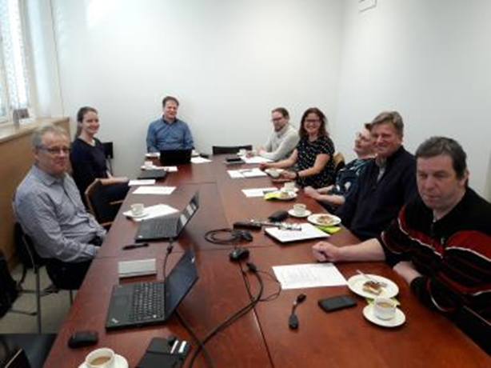
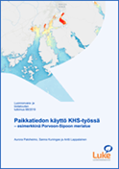
Porvoon – Sipoon pilottialue
Laadittiin merialuetta koskeva KHS-luonnos yhdessä kalatalousalueen kanssa, valmistui kesällä 2019
Tukena ohjausryhmä, jossa hallinnon, kaupallisten kalastajien, vesialueiden omistajien, KKL:n, SVK:n ja Luken edustajat ja toiminnanjohtaja.
Luonnokseen liittyvä opas paikkatietoaineistojen käsittelyyn valmistui lokakuussa 2019

Slide 7
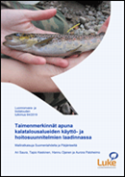
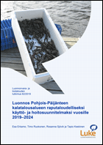
Päijänteen pilottialue
Tavoitteena tuottaa ehdotuksia aluemäärityksistä kalatalousalueiden päätöksenteon pohjaksi, erityisesti kaupalliseen kalastukseen hyvin soveltuvat alueet
Joki- ja täplärapukysymykset pääaltaalla ja sivuvesistöissä
Taimenmerkintäaineistojen käyttömahdollisuudet KHS-työssä (mukana myös Suomenlahti)
Raportit valmistuivat lokakuussa 2019

Slide 8

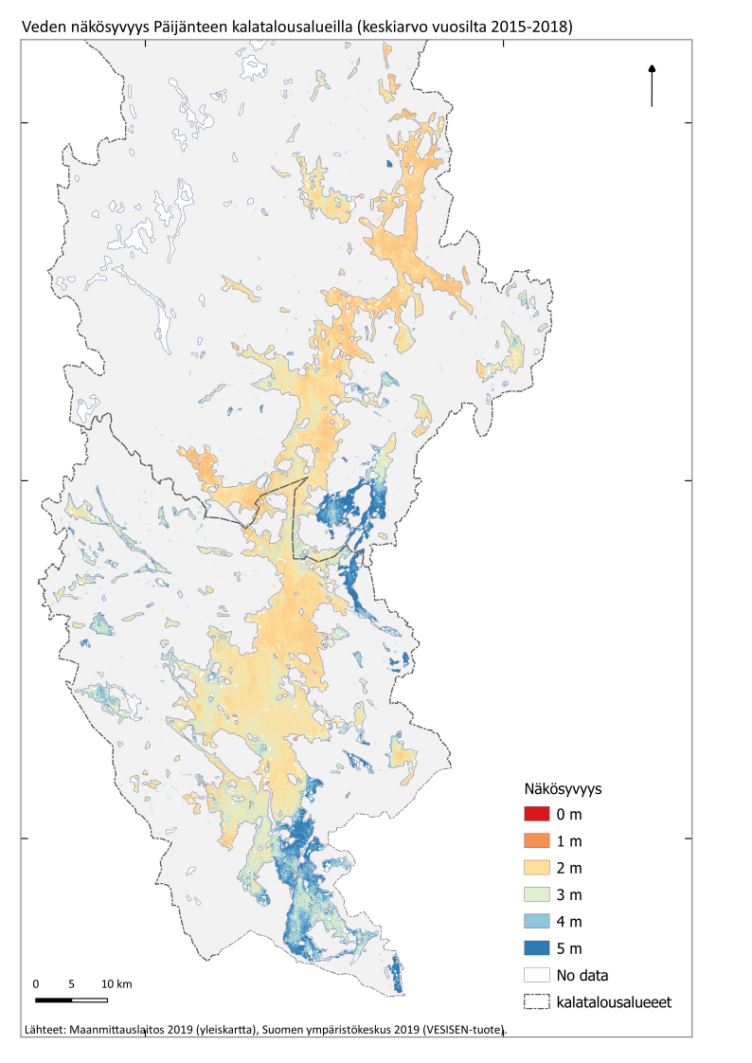
Paikkatietoaineistojen ja -menetelmien käyttö keskeistä
Esimerkkejä KHS:n valmistelussa mahdollisesti käytettävistä paikkatietoaineistosta:
Väylät, satamat, suoja-alueet, suojelualueet, Natura-alueet
Kiinteistörajat ja tunnukset
Järjestäytyneet / järjestäytymättömät osakaskunnat
Vesialueiden tila, paineet, seurannat
Kalastusrajoitusalueet
Kalastukseen liittyvä infra
Merimetsokoloniat, kalojen merkintäpalautukset
Kalojen tärkeimmät lisääntymisalueet
Rapulajien esiintymisalueet
Kaupallisten kalastajien käytössä olevat alueet
Vapaa-ajankalastukselle tärkeät alueet
Opastoiminnan käyttämät alueet
Valvonnan painottuminen, sopimusalueiden kattavuus
Toteutuneet ja potentiaaliset kunnostuskohteet
QGSIS paikkatieto-ohjelma, ilmainen
Lähde: Syke, VESISEN-tuote
Notes:
Alkupäässä siis valmiina olevat aineistot. Lista ei ole kattava. Eikä kaikkia aineistoja tarvita joka alueella.

Slide 9
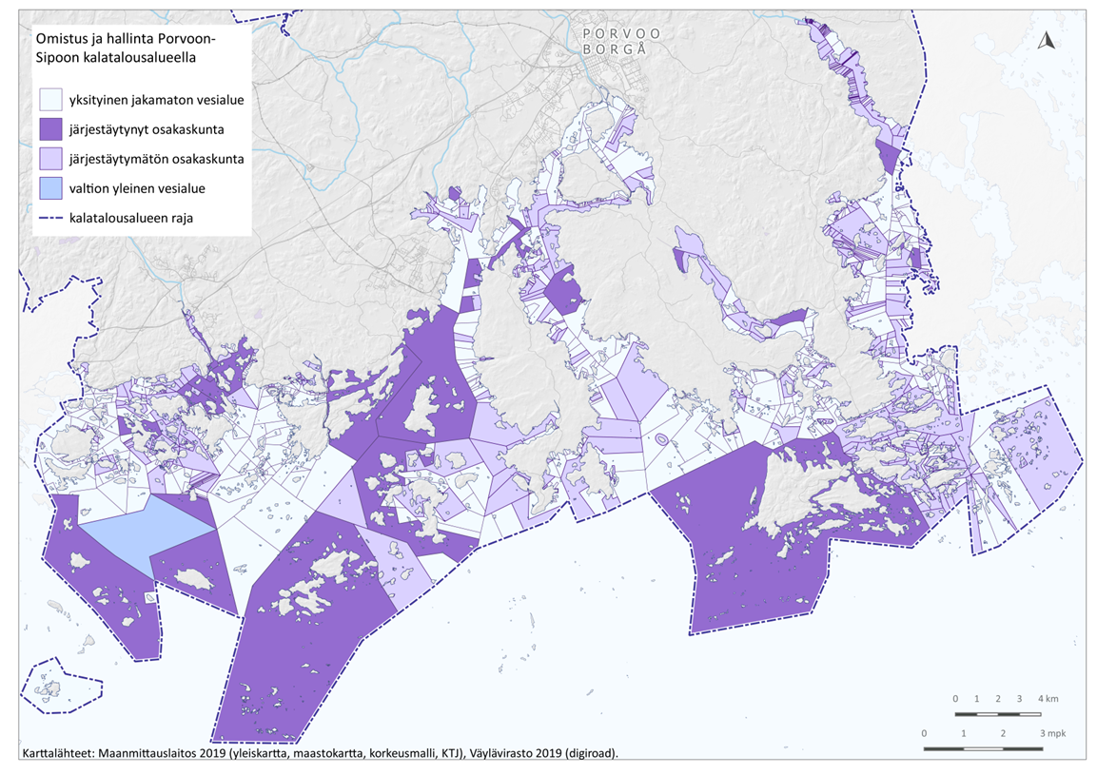
Vesialueiden omistus
Vesialueiden omistussuhteet, osakaskunnat, järjestäytyneet osakaskunnat (Maanmittauslaitos, kiinteistörekisteri, kalatalousalue)
Tietoja tarvitaan mm. yhtenäislupa-alueiden ja valvonnan kehittämisessä, myös pinta-alojen lasku yksinkertaista
Notes:
Maanmittauslaitos kiinteistörekisteri – omistussuhteet, rakennukset, suoja-alueet
Kalatalousalueen isännöitsijä; osakaskunnat (järjestäytyneisyys ei selvä asia!) ja valvontasopimukset
MML/MMM; kalastuskieltoalueet
Väylävirasto; väylät, rantarakenteet
Syke - Luonnonsuojelualueet

Slide 10
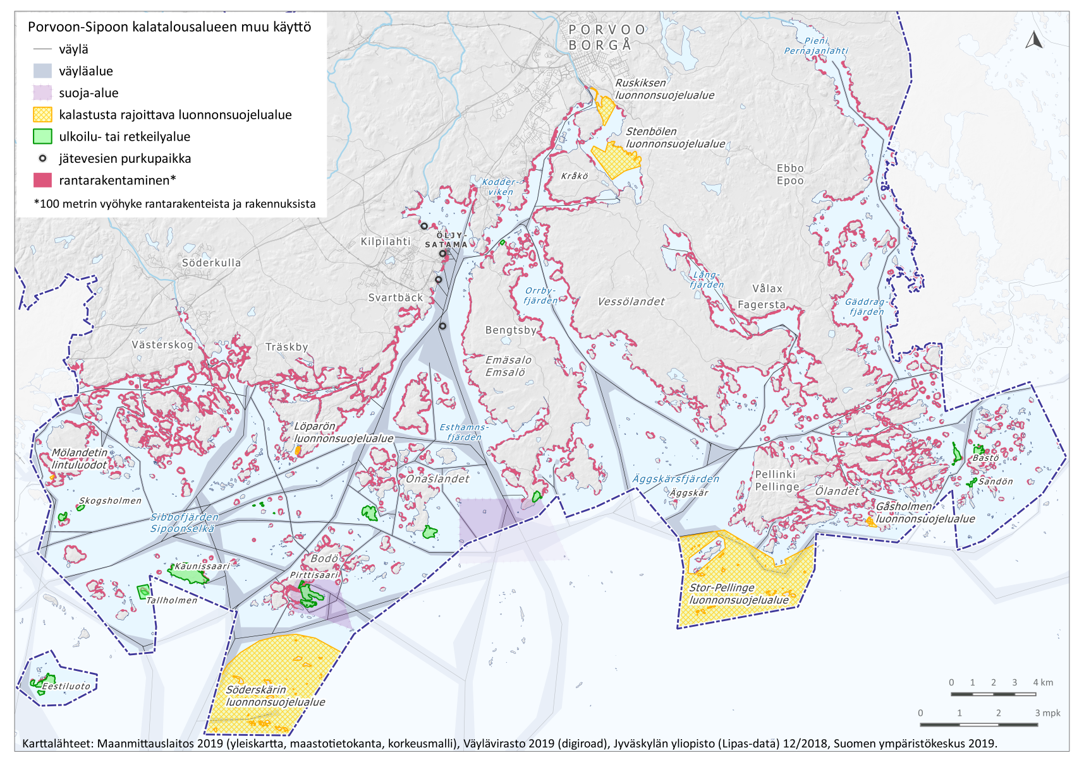
Vesialueiden muu kuin kalastuskäyttö
Lähtötiedot löytyvät valmiina paikkatietoina (esim. Väylävirasto, Maanmittauslaitos, Syke)
Tietoja käytettiin mm. kaupalliseen kalastukseen hyvin soveltuvien alueiden määrittelyssä
Notes:
Maanmittauslaitos kiinteistörekisteri – omistussuhteet, rakennukset, suoja-alueet
Kalatalousalueen isännöitsijä; osakaskunnat (järjestäytyneisyys ei selvä asia!) ja valvontasopimukset
MML/MMM; kalastuskieltoalueet
Väylävirasto; väylät, rantarakenteet
Syke - Luonnonsuojelualueet

Slide 11
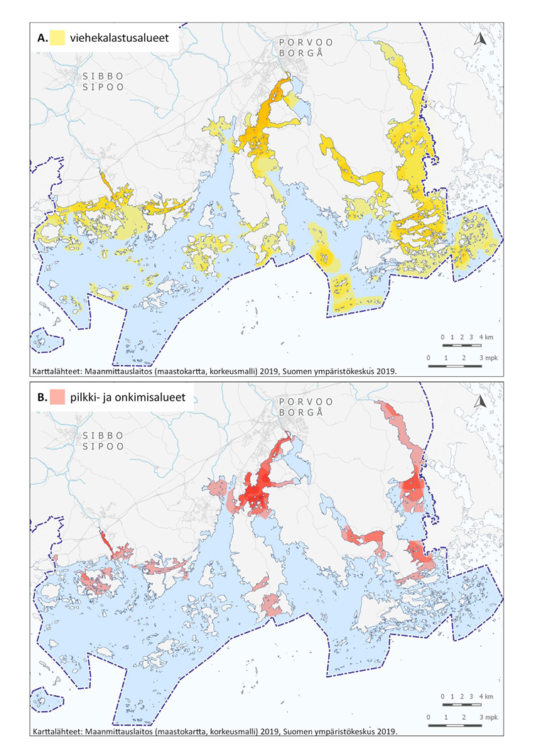
Vapaa-ajankalastukselle tärkeät alueet
Porvoon-Sipoon kalatalousalue
Tiedot koottu haastatteluilla
Kalatalousalue käyttää tietoja mm. ”kalastuskorttivarojen” jakamisen ohjauksessa
Notes:
Kalastuksenvalvojat 10 kpl & merivartiosto

Slide 12
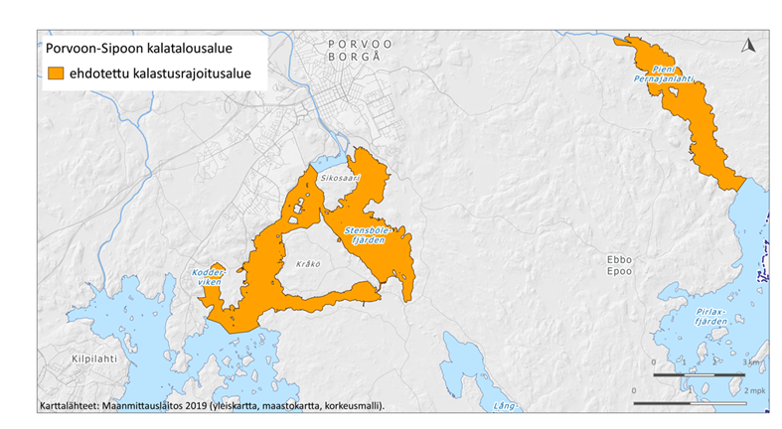
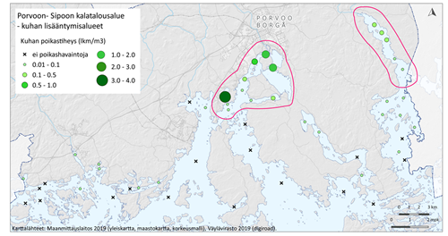
Porvoo: ehdotettu kalastusrajoitusalue
Maastokartoitukset kuhan lisääntymisalueista keväällä 2017
Ehdotus alueiksi, joilla kaikki kalastus kiellettäisiin toukokuun alusta kesäkuun puoliväliin kuhan lisääntymisen turvaamiseksi
Notes:
Tärkein käyttötarkoitus varmasti lisääntymisaikaisten kalastusrajoitusten suunnittelu
KAKKOSKOHTA ITSESTÄÄN SELVÄÄ VIRTAVESIPUOLELLE, MUTTA MYÖS RANNOKOLTA VOI LÖYTYÄ….

Slide 13
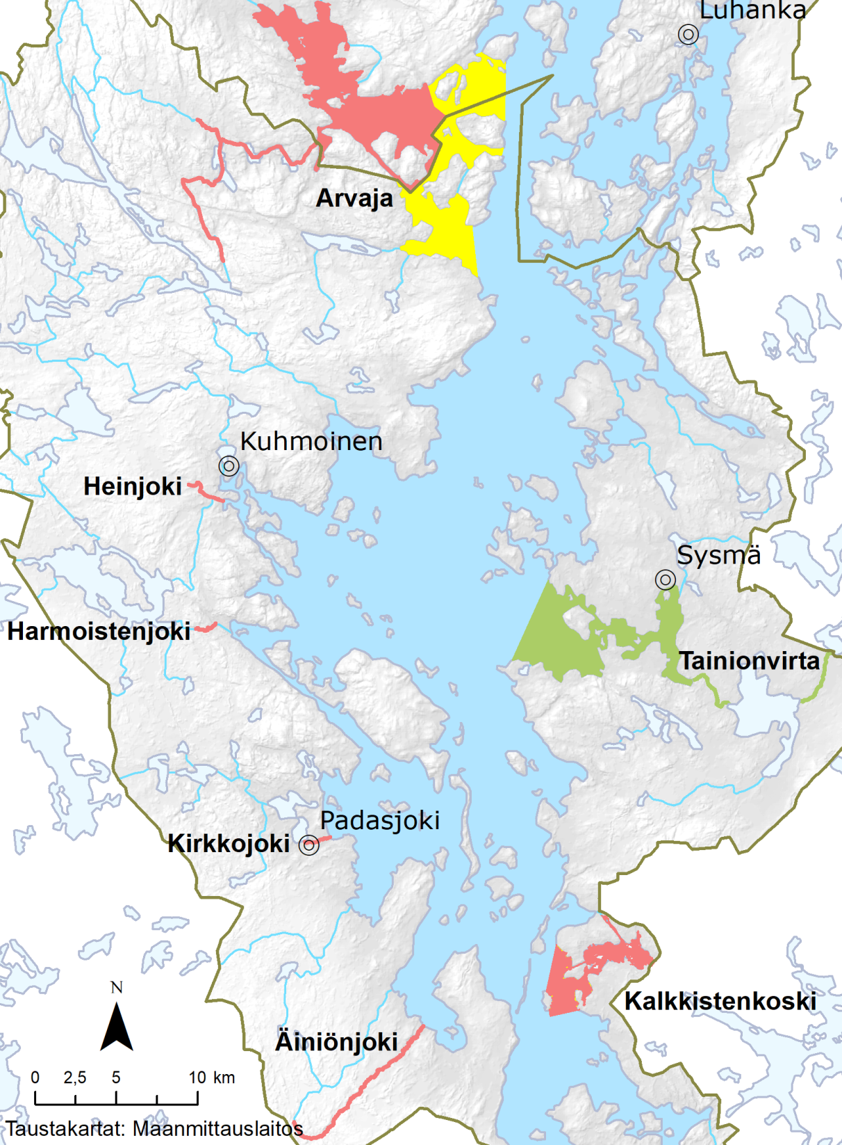
Päijänne: järvitaimenen kannalta tärkeät alueet
Kutujokien edustat järvialueella
Todettuja kutujokia tai potentiaalisia
Notes:
Oranssit käytössä olevia kutujokia, vihreä potentiaalinen mikäli vaelluseste poistuu. Keltainen Arvajan alueen ulompi osa, voidaan tehdä eri tason toimenpiteitä. Huomaa alueraja ja yhteistyö. Tavoitteena osoittaa järvitaimenen elinkierron kannalta kriittisiä alueita, alue päättää mahdolliset toimenpiteet KHS:ssa

Slide 14
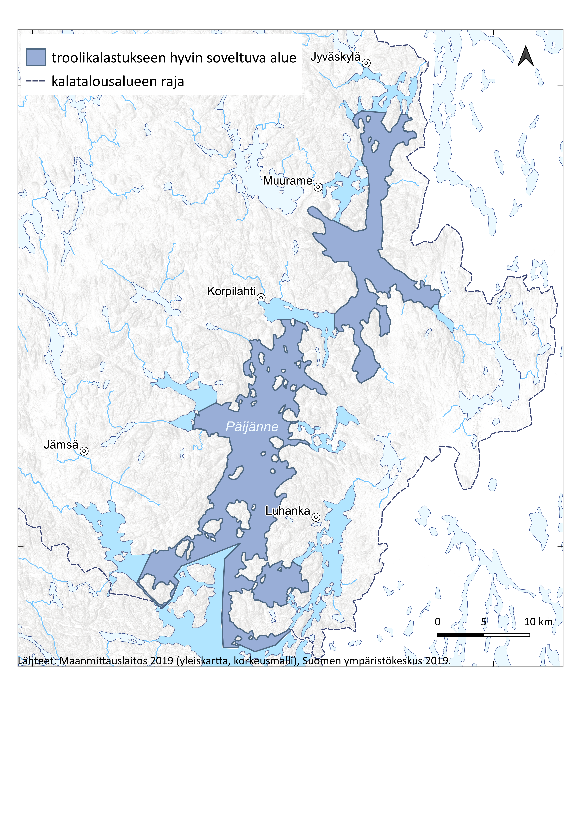
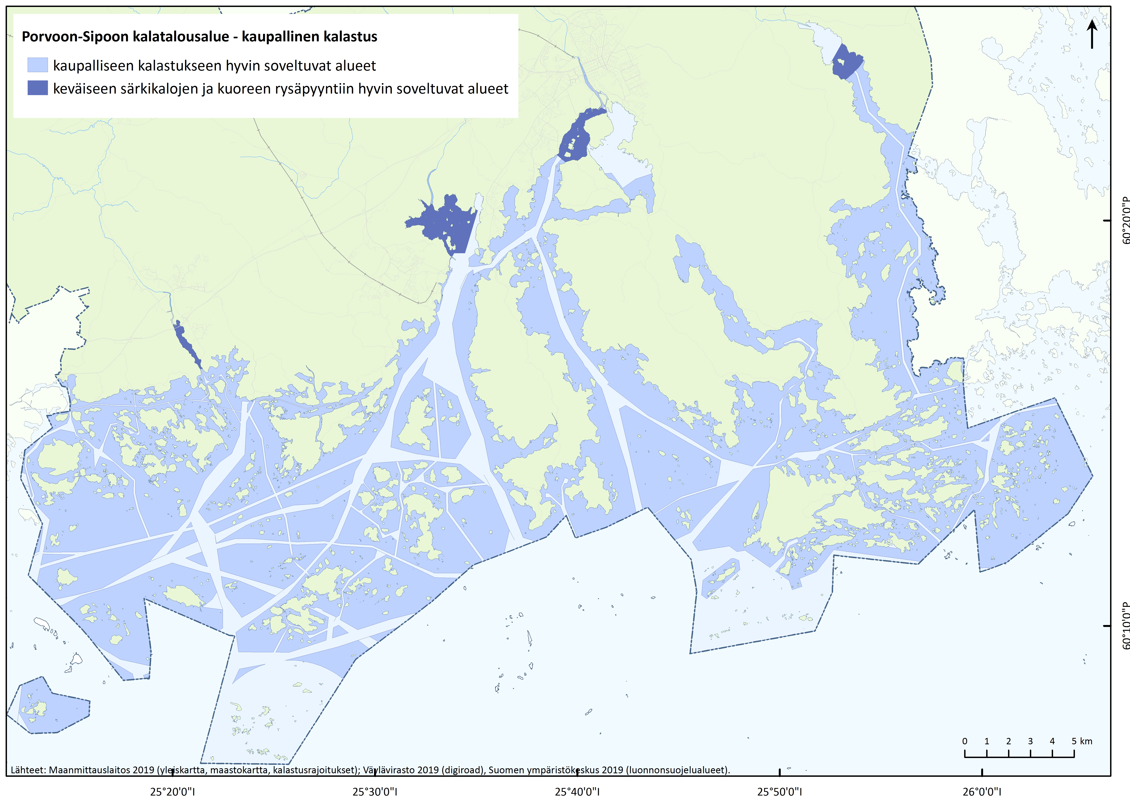
Kaupalliseen kalastukseen hyvin soveltuvat alueet
Porvoo-Sipoo - ”karsintaperiaate”, hyvin soveltuviksi alueiksi katsottiin ne, missä ei muita toimintoja (suojelualueet, väyläalueet yms. pois)
Päijänne – vaihtoehtoisia rajauksia pyydyskohtaisesti (trooli, verkko)
  karsintaperiaate, mahdollistavat aluemääritykset
  myös alueita joissa ei nykyään kaupallista kalastusta
Notes:
Porvoo-Sipoo:
1) Karsintaperiaate – pois väylät, satamat, suoja-alueet, kalastuskieltoalueet ja kalaväylät sekä luonnonsuojelualueet. YLEISLUONTOINEN! Tekstissä todetaan, että asuntojen ja mökkien edustat eivät kuulu alueeseen!
2) Selvitettiin kyselyllä 1-luokan kaupallisille kalastajille. Rysä, verkko ja mahdolliset troolialueet
Tummat alueet isorysäkieltoalueella. Keväinen särkikala ja kuoreen rysäpyynti. Siellä toimiminen siis vaatii vesialueen omistajan lisäksi ELY:ltä luvan, se mainitaan tekstissä. Porvoon edustalle ei ehkä rysää mahdu, mutta ainakin jumbokatiskoja tms
Päijänne:
trooliesimerkissä on poistettu satamat ja vilkkaat vesiliikennealueet ja taimenjokien suut. Tavoite siis mahdollista, eli mahd paljon alueita kaupallisen käyttöön. Mukaan on otettu myös alueet, joissa ei ole tällä hetkellä kaupallista kalastusta (esim troolin tapauksessa ei saa lupia tai nykyisille trooleille liian matala alue). Nämä alueet on kuitenkin otettu rajauksen sisälle, koska mikään ei estä kaupallista kalastusta. Matalista alueista tulee kyllä vääntöä, koska omistajat eivät halua että troolaus olisi sallittua.

Slide 15
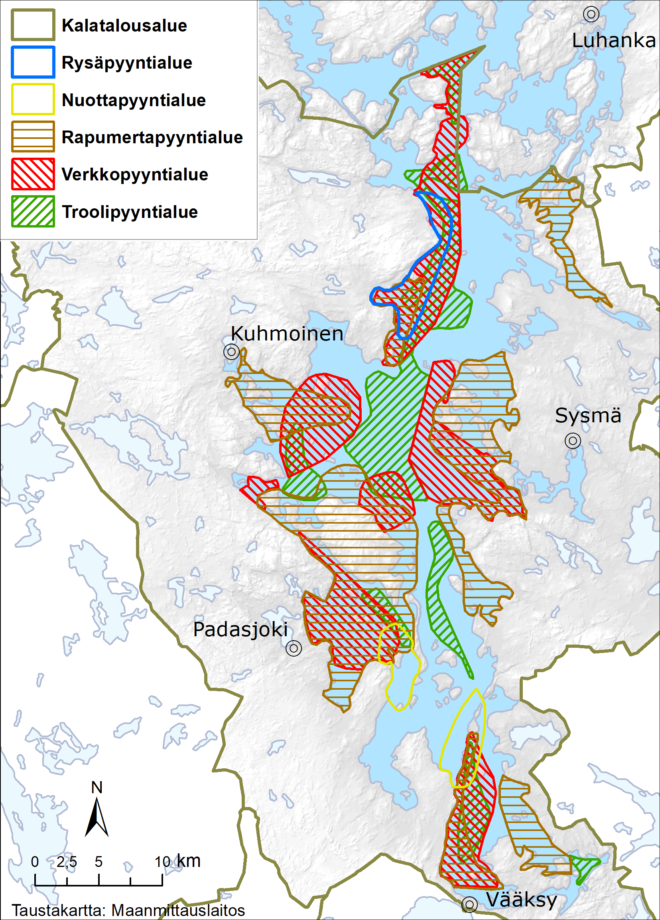
Etelä-Päijänne: kaupallisen kalastuksen käyttämät alueet
Perustuu haastatteluihin ja kalatalousalueen tietoihin
Paikkatietoaineistona – mahdollisuus hyödyntää aluesuunnittelussa
Notes:
Kalastajia haastateltu

Slide 16
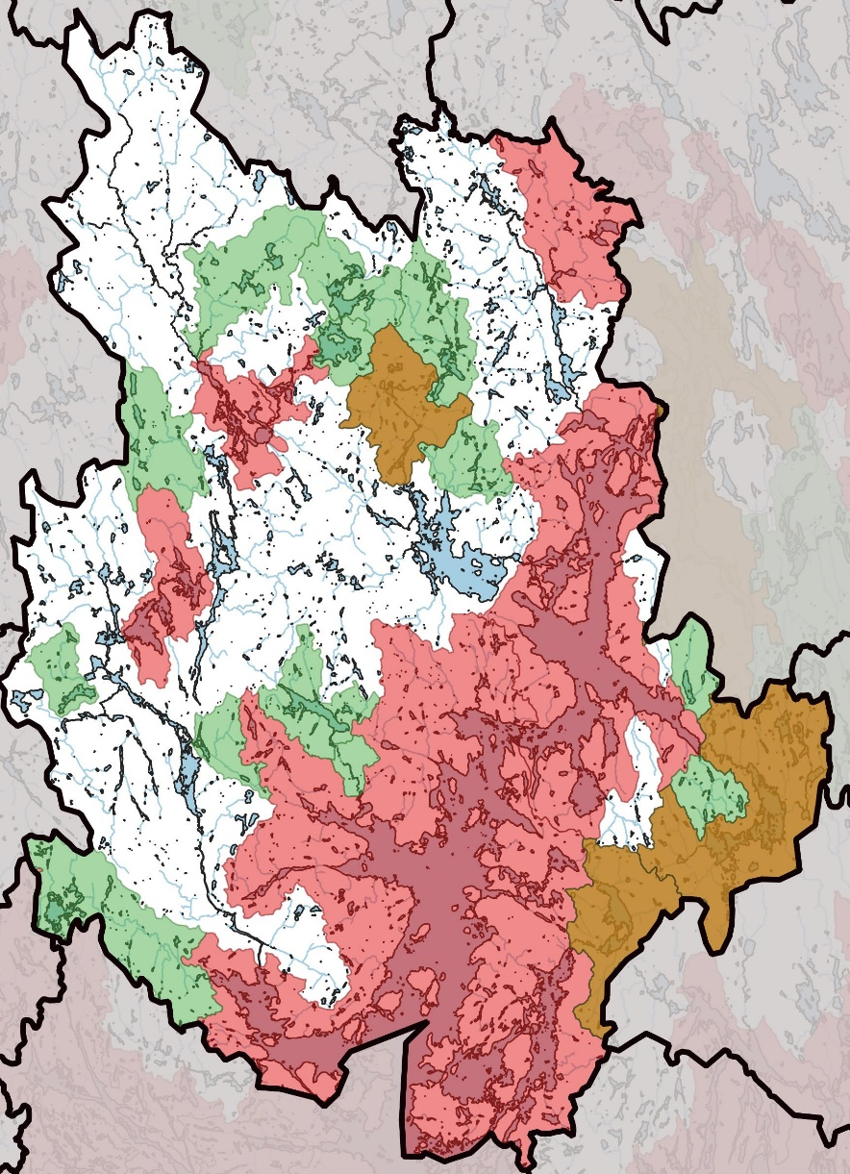
Jokiravun ja täpläravun esiintyminen Pohjois-Päijänteen kalatalousalueella
Yleiskuva kalatalousalueen raputilanteesta vesistöalueittain
Tietojen kokoaminen ja vienti kartalle:
  jokirapuvesistöt (osk & koekalastusrekisteri)
  täplärapuvesistöt (osk & Luke rekisteri)
  rapuruttotapaukset (Luke rekisteri)
  muut tiedot:
    - vaellusesteet (SYKE)
    - vesimuodostumat (SYKE)
Valuma-alueet 3. jakovaihe
täplärapu
jokirapu
molemmat
Notes:
Koko Päijänteen pääallas täplärapu aluetta. Jokirapu suojelusyistä tarkastelu valuma-alue tasolla

Slide 17
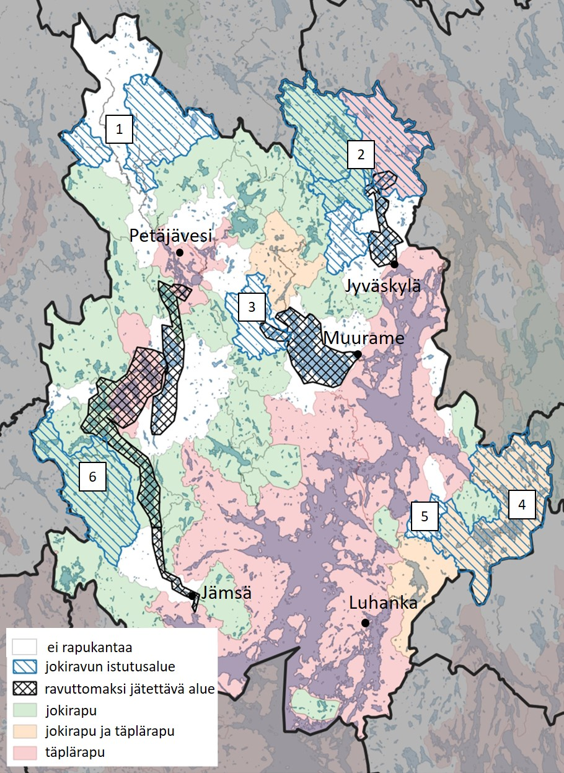
Palauttamis- ja suoja-alueet jokiravulle
Rapuvesien ”kaavoitusta”
Pyritään eristämään jokirapuesiintymät
Vaellusesteet, rajaa ravuttomaksi jätettävät alueet
Jokirapuistutukset
Notes:
Iso kuva, yksityiskohtaiset suunnitelmat esim. patojen perusteella. Jossain voisi olla mahdollista testata tehokkaalla ravustuksella TR populaation hävittämistä tai ainakin pitämistä pienenä (ei leviä). Tiedostus edelleen keskeinen keino

Slide 18
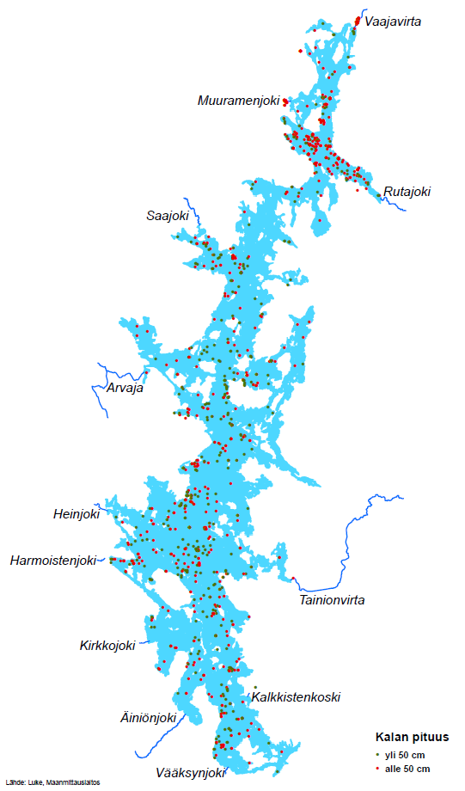
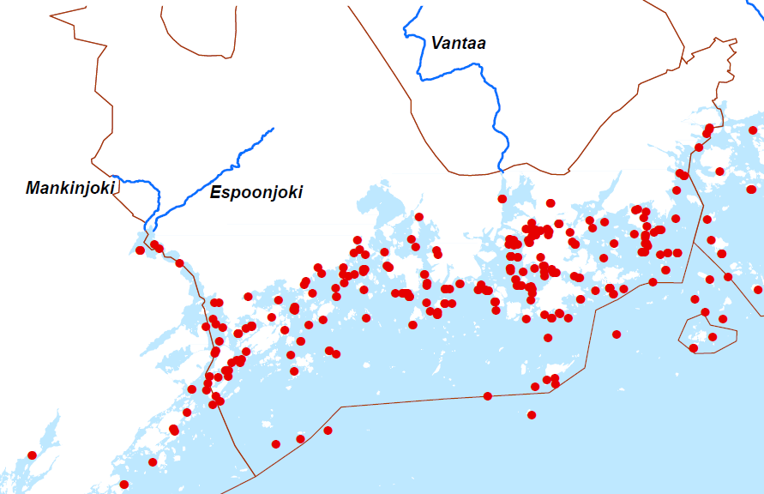
Taimenmerkinnät
Yli ja alle 50 cm taimenten pyyntipaikat Päijänteellä (vasemmalla)
ja alle 50 cm pyyntipaikat Helsinki-Espoon kalatalousalueelta (ylhäällä)
Notes:
Taimenet levittyvät koko Päijänteen alueelle, paluu kutualueelle
vaikka esimerkit ovat Suomenlahden ja Päijänteen taimenmerkinnöistä, merkintätietokannasta löytyy paljon palautustietoja myös muista lajeista (lohi, siika, kuha, ahven ,hauki…), joita voidaan samalla tavalla hyödyntää KHS:ssä.

Slide 19
Johtopäätöksiä
Paikkatietoaineistojen käyttö on keskeistä ja osaamista oltava KHS-työssä mukana
Valmista paikkatietoa saatavissa useasta lähteestä, mutta osa tiedosta joudutaan itse keräämään alueella ja viemään paikkatiedoksi
Tavoitetilasta sopimiseen laitettava resursseja (sitoutuminen, realismi)
Osallistamisen tärkeyttä korostettu
Luken tuottaman tietopaketin kysyntä on ollut suurta

Slide 20
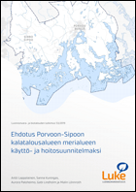
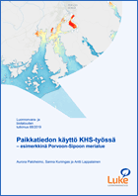


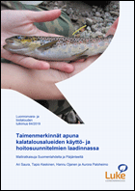
Hankkeen tuottamat raportit
Lataa rapotit täältä.
Ehdotus Porvoon-Sipoon kalatalousalueen merialueen käyttö- ja hoitosuunnitelmaksi, Lappalainen ym. 2019
Porvoon-Sipoon KHS luonnoksen valmistelussa käytetyt paikkatietoaineistot - ohjeistusta aineistojen käyttöön, Paloheimo ym. 2019
Aluesuunnittelua kalatalousalueilla – Päijänteen kalatalousalueet, Keskinen ym. 2019
Luonnos Pohjois-Päijänteen kalatalousalueen raputaloudelliseksi käyttö- ja hoitosuunnitelmaksi vuosille 2019–2024, Erkamo ym. 2019
Taimenmerkinnät apuna kalatalousalueiden käyttö- ja hoitosuunnitelmien laadinnassa, Saura ym. 2019
Uutinen: Luonnonvarakeskukselta tuhti tietopaketti kalatalousalueiden käyttö- ja hoitosuunnitelmien valmistelun tueksi
Lisäksi mm. esitelmiä, kirjoituksia, 2 h koulutuspaketti YTR-kokouksiin

Slide 21


